Slide 1
Algorytmy rastrowe
Algorytmy konwersji
Rysowanie odcinków
  algorytm
  przyrostowy
  algorytm z
  punktem środkowym
Rysowanie okręgów
Notes:
Algorytm konwersji oblicza współrzędnie pikseli leżących najbliżej idealnej (nieskończenie cienkiej) linii(bądź krzywej) nałożonej na siatkę dwuwymiarowego rastra
Nachylenie odcinka
0 - poziome ; [-1, 1] ; >1

Slide 2
Algorytm przyrostowy
(DDA - digital differential analyzer)
Równanie prostej
y_{i}= mx_{i} + B
m = Δy/Δx
y_{i+1}= mx_{i+1} + B = m(x_{i} + Δx) + B =
mx_{i} + B + mΔx = y_{i} + mΔx
ponieważ Δx = 1, to y_{i+1} = y_{i} + m
Notes:
Jeśli m> 1 => dziury w odcinku

Slide 3
void Linie(int x0, int y0, int x1, int y1)
{ int x; /* x0 < x1 */
float dy, dx, y , m; /* -1 ≤ m ≤ 1 */
dy = y1-y0;
dx = x1-x0;
m = dy / dx;
y = y0;
for (x = x0; x <= x1; x++) {
WritePixel(x, round(y)); /* zaokrąglenie do wartości int */
y += m;
}
}
Notes:
Wady:
- y, m :zmienne ułamkowe
- m : trzeba dzielić
- trzeba zaokrąglać y ( float => int )

Slide 4
Algorytm z punktem środkowym
Zakładamy
0 < m < 1
początek: lewy
dolny (x₀ , y₀)
koniec: górny
prawy (x₁ , y₁)
Algorytm Bresenhama
Notes:
Mod. Alg. Bresenhama
Omówić całość postępowania !
Współrzędne M( xp + 1, yp + 1/2)
F(x,y) = ax + by +c ( wymagamy aby a > 0 !!!)
dla nas a = dy; b = -dx;

Slide 5
Opis odcinka w postaci funkcji uwikłanej
F (x,y) = ax + by + c = 0
mx - y + B = 0
Własności:
F (x,y) = 0 dla punktów należących do odcinka
F (x,y) > 0 dla punktów poniżej odcinka
F (x,y) < 0 dla punktów powyżej odcinka
Notes:
y = (dy/dx)* x + B
(dy/dx) * x + B - y = 0
dy * x - dx * y + B*dx = 0

Slide 6
Obliczanie zmiennej decyzyjnej d
F(M) = F(x_{p}+1, y_{p} + 1/2)
d = F(M)
= F(x_{p}+1, y_{p} + 1/2)
= a (x_{p}+1) + b (y_{p} + 1/2) + c
Jeśli d ≤ 0
wybieramy E
Jeśli d > 0
wybieramy NE

Slide 7
Obliczanie zmiennej decyzyjnej d_{new}
Jeśli E (to M przesuwa się w prawo o 1)
d_{new} = F(x_{p}+2, y_{p} + 1/2)
= a (x_{p}+2) + b( y_{p} + 1/2) + c
= a (x_{p}+1) + b( y_{p} + 1/2) + c + a
= d + a
Jeśli NE (to M przesuwa się w prawo o 1 i w górę o 1)
d_{new} = F(x_{p}+2, y_{p} + 3/2)
= a (x_{p}+2) + b( y_{p} + 3/2) + c
= a (x_{p}+1) + b( y_{p} + 1/2) + c + a + b
= d + a + b

Slide 8
Obliczanie wartości startowych
Inicjacja
d = d_{start}
d_{new} = d + a Jeśli E
d_{new} = d + a + b Jeśli NE
d_{start} = F(x₀+1, y₀ + 1/2) =
= F(x₀, y₀) + a + b/2
= a + b/2
F (x,y) =
ax + by + c = 0
(dy/dx) * x + B - y = 0
dy * x - dx * y + B*dx = 0
a = dy ; b = - dx;
Koniec?
Stop
T (E)
N (NE)
d <= 0 ?
d += a
x++
d += a+b
x++;y++
Rysuj(x,y)
Aby uniknąć dzielenia, zmienne decyzyjne możemy pomnożyć przez 2
Notes:
y = (dy/dx)* x + B
(dy/dx) * x + B - y = 0
dy * x - dx * y + B*dx = 0
a = dy
b = - dx
c = B* dx

Slide 9
void MidLinie(int x0, int y0, int x1, int y1)
{ int dx, dy, incE, incNE, d, x, y;
dy = y1-y0; dx = x1-x0; /*0 < dy/dx < 1 */
d = 2 * dy - dx;
incE = 2 * dy;
incNE = 2 * (dy -dx);
x = x0; y = y0;
WritePixel(x, y);
while (x < x1) {
if (d <= 0) { /* piksel E */
d += incE;
x++;
} else { /* piksel NE */
d += incNE;
x++;
y++;
}
WritePixel(x, y);
}
}

Slide 10
Problemy
kierunek rysowania
obcinanie
jasność odcinka
łamane
Notes:
kierunek rysowanie - d = 0 to wybor E ->; a wybor SE <-
styl linii (nie można zamieniac)
Obcinanie - inne nachylenie !!!
Zmiana jasnosci
łamane - nie można rysowac dwukrotnie tego samego piksela np.. XOR !

Slide 11
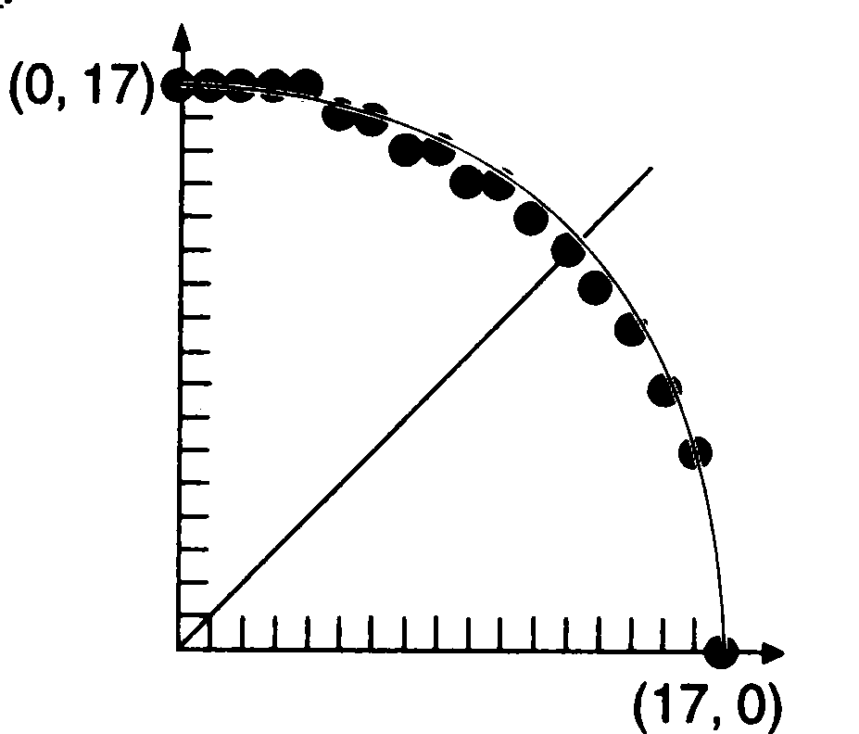
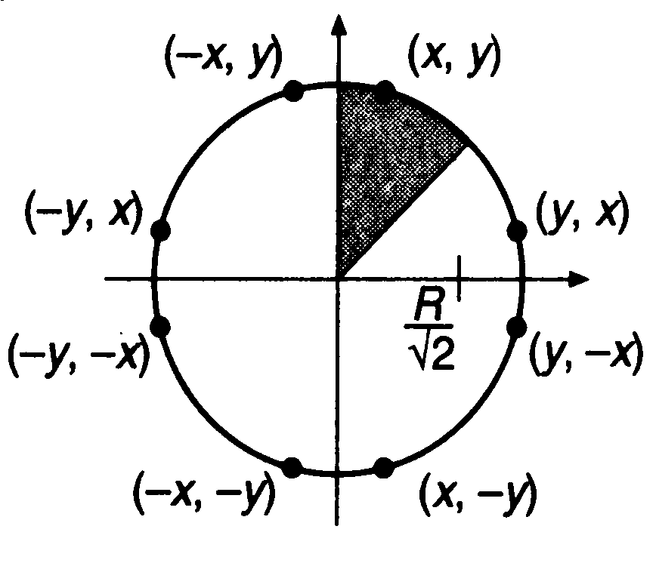
Rysowanie okręgów (1)
x² + y² = R²
y = ±√ x² - R²
Notes:
- rysunek generowany z krokiem jednostkowym
- zaokrąglanie y
- przerwy
Bardzo nieefektywne
R cos(ϕ), R sin(ϕ) - też zle dla ϕ 0-90 , lepiej ale
osmiorotna symetria ( 8 pkt. Jednocesnie)

Slide 12
Rysowanie okręgów (2)
F(x,y) = x² + y² - R²
Notes:
Rysowanie w drugim ? Oktancie przestrzeni
F(x,y) = 0 na okręgu
F(x,y) < 0 wewnątrz okręgu

Slide 13
Obliczanie zmiennych decyzyjnych (1)
d = F(M) = F(x_{p}+1, y_{p}-1/2)
= (x_{p}+1) ² + (y_{p}-1/2) ² - R²
Jeśli E (to M przesuwa się w prawo o 1)
d_{new} = F(x_{p}+2, y_{p} - 1/2)
= (x_{p}+2) ² + (y_{p}-1/2) ² - R²
= (x_{p} ² +4 x_{p} +4) + (y_{p}-1/2) ² - R²
= (x_{p} ² +2 x_{p} +1) +2 x_{p} +3 + (y_{p}-1/2) ² - R²
= (x_{p}+1) ² + 2 x_{p} + 3 + (y_{p}-1/2) ² - R² +
= d + 2 x_{p} +3
Notes:
Przyrost zależą od xp, yp!!!

Slide 14
Obliczanie zmiennych decyzyjnych (2)
Jeśli SE (to M przesuwa się w prawo o 1 i w dół o 1)
d_{new} = F(x_{p}+2, y_{p} - 3/2)
= (x_{p}+2) ² + (y_{p}-3/2) ² - R²
= (x_{p} ² +4 x_{p} +4) + (y_{p}² - 3y_{p} + 9/4) - R²
= (x_{p}+1)² + 2 x_{p} + 3 + (y_{p}²-y_{p} + 1/4) -2 y_{p} + 8/4 - R²
= (x_{p}+1) ² + 2 x_{p} + 3 + (y_{p}-1/2) ² - 2 y_{p} + 2 - R²
= d + 2 x_{p} - 2 y_{p} + 5

Slide 15
Obliczenia wartości startowych
Punkt startu ( x_{p} , y_{p} ) = (0, R)
d = F (x_{p} +1, y_{p} -1/2) = F (1, R-1/2)
= 1² + (R-1/2) ² - R²
= 1² + (R² - R + 1/4) - R²
= 5/4 - R

Slide 16
void MidCircle(int R)
{ int x, y;
float d;
x = 0;
y = r;
d = 5.0 / 4 - R;
CirclePoints(x, y);
while (y > x) {
if (d < 0) { /* piksel E */
d += x * 2.0 + 3;
x++;
} else { /* piksel SE */
d += (x - y)*2.0 + 5;
x++;
y--;
}
CirclePoints(x, y);
}
}
Notes:
Różnice 2-go rzedu
Δ_{Eold} = 2 x_{p}+3;
Δ_{Enew} = 2 (x_{p}+1) + 3 dla pkt. (x_{p}+1, y_{p});
Δ_{Enew} - Δ_{Eold} = 2

Slide 17
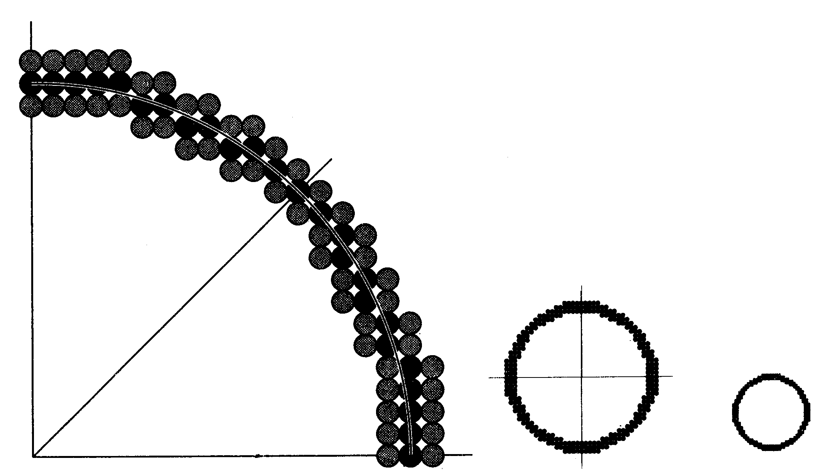
Rysowanie okręgów
Modyfikacje algorytmu
zmiana środka okręgu
aspekt monitora
Inne zagadnienia
kierunek rysowania
pogrubianie linii
styl linii

Slide 18
Przykład
Narysować okrąg o środku w punkcie (0,0) i promieniu R = 6;
d = 5/4 - 24 / 4 = - 19/4
(0,6) d<0 to E
d = d + 2x+3 = -19/4 + 12/4 = -7/4
x = 1
(1,6) d<0 to E
d = -7/4 + 8/4 + 12/4 = 13/4
x = 2
(2,6) d>0 to SE
d = d + 2(x-y) + 5 = 13/4 -32/4 + 20/4 = 1/4
x = 3; y = 5
(3,5) d > 0 to SE
d = 1/4 -8/4 + 20/4 = 13/4
x = 4; y = 4
(4,4)

